Slide 1


Slide 2

MySQL时间序列存储 引擎的设计与实现
存储引擎的探索与实践之旅

Slide 3
关于我
16年程序员经历
现就职携程，进行MySQL源码研发

Slide 4
时间序列数据库
概念
时间序列数据库主要用于指处理带时间标签（按照时间的顺序变化，即时间序列化）的数据。
场景
各类型实时监测，如服务器状态信息

Slide 5
现状
常见时间序列数据库
Graphite
OpenTSDB
InfluxDB
其他
应用中碰到的问题
新的开发经验积累。
新的运维经验积累。

Slide 6
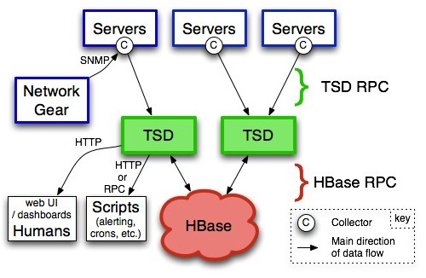
OpenTSDB部署架构

Slide 7
尝试
期望
利用已有的运维经验
降低开发门槛，提高开发效率
方案
依托mysql框架，开发mysql存储引擎
好处
以表的方式组织数据，使用已有概念
通过SQL标准接口进行数据操作，降低开发门槛
利用已有mysql框架，如复制框架/HA框架
目标
Cfl。Ctrip fast log，携程快速日志引擎

Slide 8
目标架构
应用客户端
应用客户端
应用客户端
写
读
读
slave
slave
master
cfl
cfl
slave
cfl
cfl

Slide 9
如何开始
开发的两个主要方面
存储实现。完成数据到文件的存储功能
框架适配。对接mysql的接口，将存储实现的功能和服务器层所需的功能进行对接

Slide 10
设计
时序数据的特点
依据这些特点进行存储设计
设计目标
针对时序数据的特点，存储所具有的特性
存储设计说明
InnoDB的文件存储格式说明
Cfl的存储格式说明
InnoDB和Cfl的比较
引擎架构

Slide 11
时序数据的特点
时序信息
所有数据都带有时间戳，用于表明数据的时间特性
顺序性
数据插入顺序基本按照时间戳的顺序，典型场景为机器的监控信息获取
不易改变
时序数据一旦生成，极少发生修改

Slide 12
设计目标
快速插入和查询
索引和数据分离
顺序写入
事务
无事务。数据的读写不需要满足ACID的特性
恢复。崩溃后，未写入部分的数据自然丢失；已写入数据保持不变，启动后已写入数据自然具有完整性

Slide 13
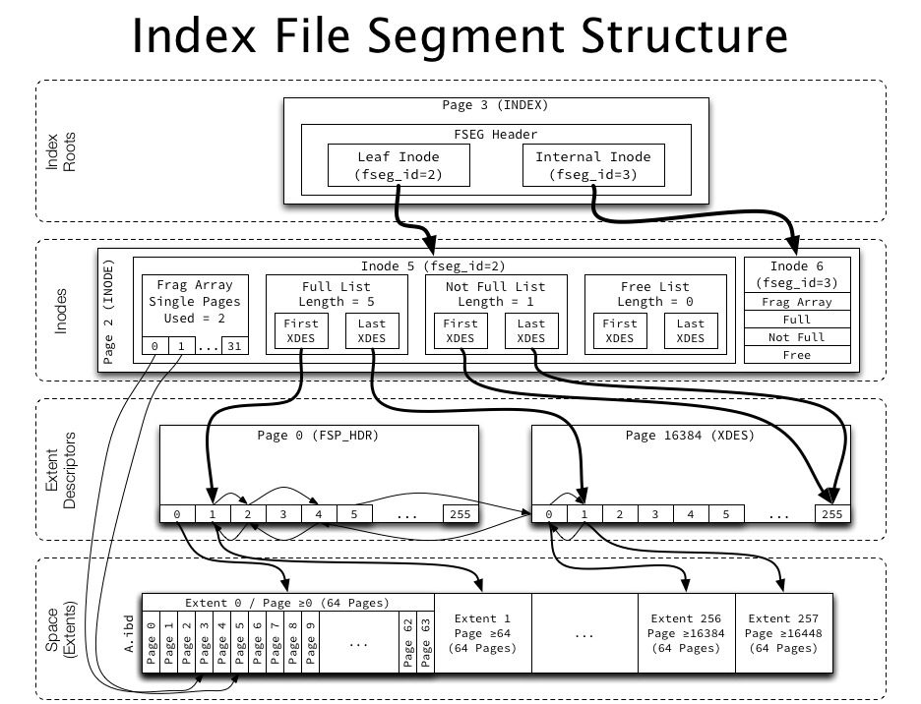
Innobase的存储结构

Slide 14
Cfl的存储结构
控制头
数据块1
时间戳1
数据块2
时间戳2
数据块3
时间戳3
数据块N
时间戳N
索引文件
数据文件

Slide 15
文件存储结构比较
InnoDB，B+树
频繁插入导致频繁分裂
索引和数据在同一文件，数据增长过程中增加复杂度
须redo log等事务性保证，确保存储数据的可用
Cfl，类跳跃表
数据按照时间戳顺序排列
索引和数据保存在不同文件，数据增长时分别增长
无须redo log等事务，索引写入的有效性保证数据的有效性

Slide 16
内部架构
插入队列
插入缓冲区
行数据
行数据
表对象
插入缓冲区池
行数据
文件
行数据
行数据
表对象
行数据
插入缓冲区

Slide 17
插入性能对比
引擎\线程 | 1线程（ips） | 3线程（ips） | 6线程（ips）
Cfl | 3700 | 5700 | 8400
MyISAM | 3300 | 4500 | 6000
InnoDB | 1900 | 2100 | 3000
2核ssd虚拟机

Slide 18
缺点
不支持更新
删除效率低
不接受过期时间数据
相当于表锁的插入并发

Slide 19
使用限制说明
定义名为key_timestamp的列，该列类型为timestamp(6)
所有列不可为null
指定key_timestamp列为索引列
只支持一个索引
例子如下
create table t_cfl(key_timestamp timestamp(6) not null,f1 int not null, f2 varchar(100) not null, key index_name (key_timestamp)) engine = cfl;

Slide 20
未来
改进方向
多列索引
插入批量操作改进
删除效率
多线程磁盘写入

Slide 21
接口适配
引擎框架结构
MySQL存储引擎的框架结构
接口类介绍
通过实现接口类，实现对数据操作
接口类中的关键接口
基本的DLL功能接口
基本的DML功能接口

Slide 22
引擎框架简介
服务器框架说明
从整体角度看数据引擎所处位置
引擎说明
handler
handler是进行表数据的访问接口对象
计划和handler

Slide 23
服务器框架
应用程序1
应用程序2
应用程序N
SQL语句
接口层（JDBC/ODBC/CLI）
网络层
语法层
执行层
引擎层
handler1
handler2
handlerN
表数据1
表数据2
表数据N

Slide 24
引擎说明——handler和计划
计划生成
执行计划
引擎调度
申请handler
归还handler
handler池
handler
引擎对象

Slide 25
引擎框架-会话/表/handler
handler对象
handler对象和表对象是多对一的关系
并发情况下，对同一张表的访问，每个会话单独使用一个handler
非并发情况下，不同的会话会重用handler对象
5.6版本，每个分区表需使用不同的接口对象

Slide 26
案例1
版本5.6
8k个分区的数据表
1K的最大连接数，10个左右的并发会话
预计使用内存400G
分区表压缩至2k左右，在128G内存下正常运行

Slide 27
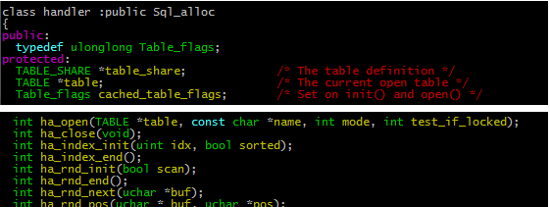

接口类
文件：handler.h/handler.c
程序片段

Slide 28
DDL接口
virtual int create(const char *name, TABLE *form, HA_CREATE_INFO *info)=0;
virtual void drop_table(const char *name);
virtual int truncate()

Slide 29
DML接口
数据修改
virtual int write_row(uchar *buf __attribute__((unused)))
virtual int delete_row(const uchar *buf __attribute__((unused)))
表扫描
virtual int rnd_init(bool scan)= 0
virtual int rnd_end()
virtual int rnd_next(uchar *buf)=0;

Slide 30
索引扫描
virtual int index_init(uint idx, bool sorted)
virtual int index_end()
virtual int index_read(uchar * buf, const uchar * key, uint key_len,enum ha_rkey_function find_flag)
virtual int index_next(uchar * buf)

Slide 31
查询实现说明
游标
表扫描或索引扫描需要存储引擎记录扫描位置
表扫描和索引扫描在next接口上存在差异
索引扫描元信息
如缺少索引扫描的元信息，查询将都通过表扫描完成

Slide 32


Slide 33


